Slide 1




Măng non
Khởi động

Slide 2

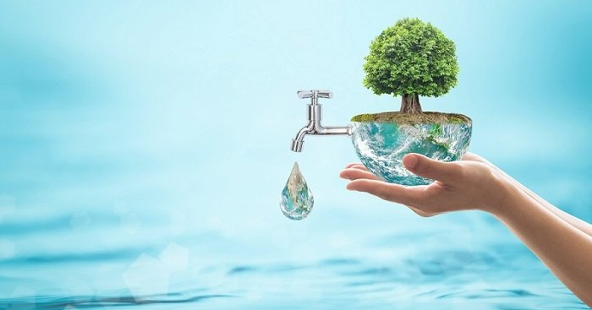


Măng non
Nước có cạn kiệt không?

Slide 3
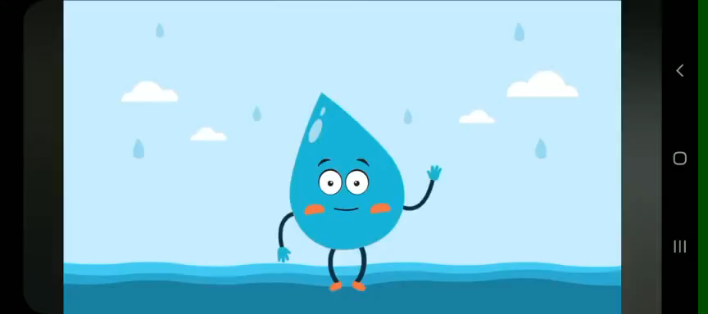
Măng non
Măng non

Slide 4
Chúng ta phải làm gì để giữ lại nước?

Slide 5
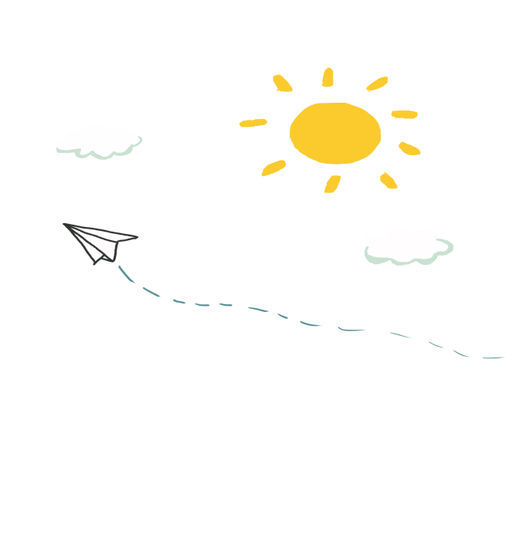
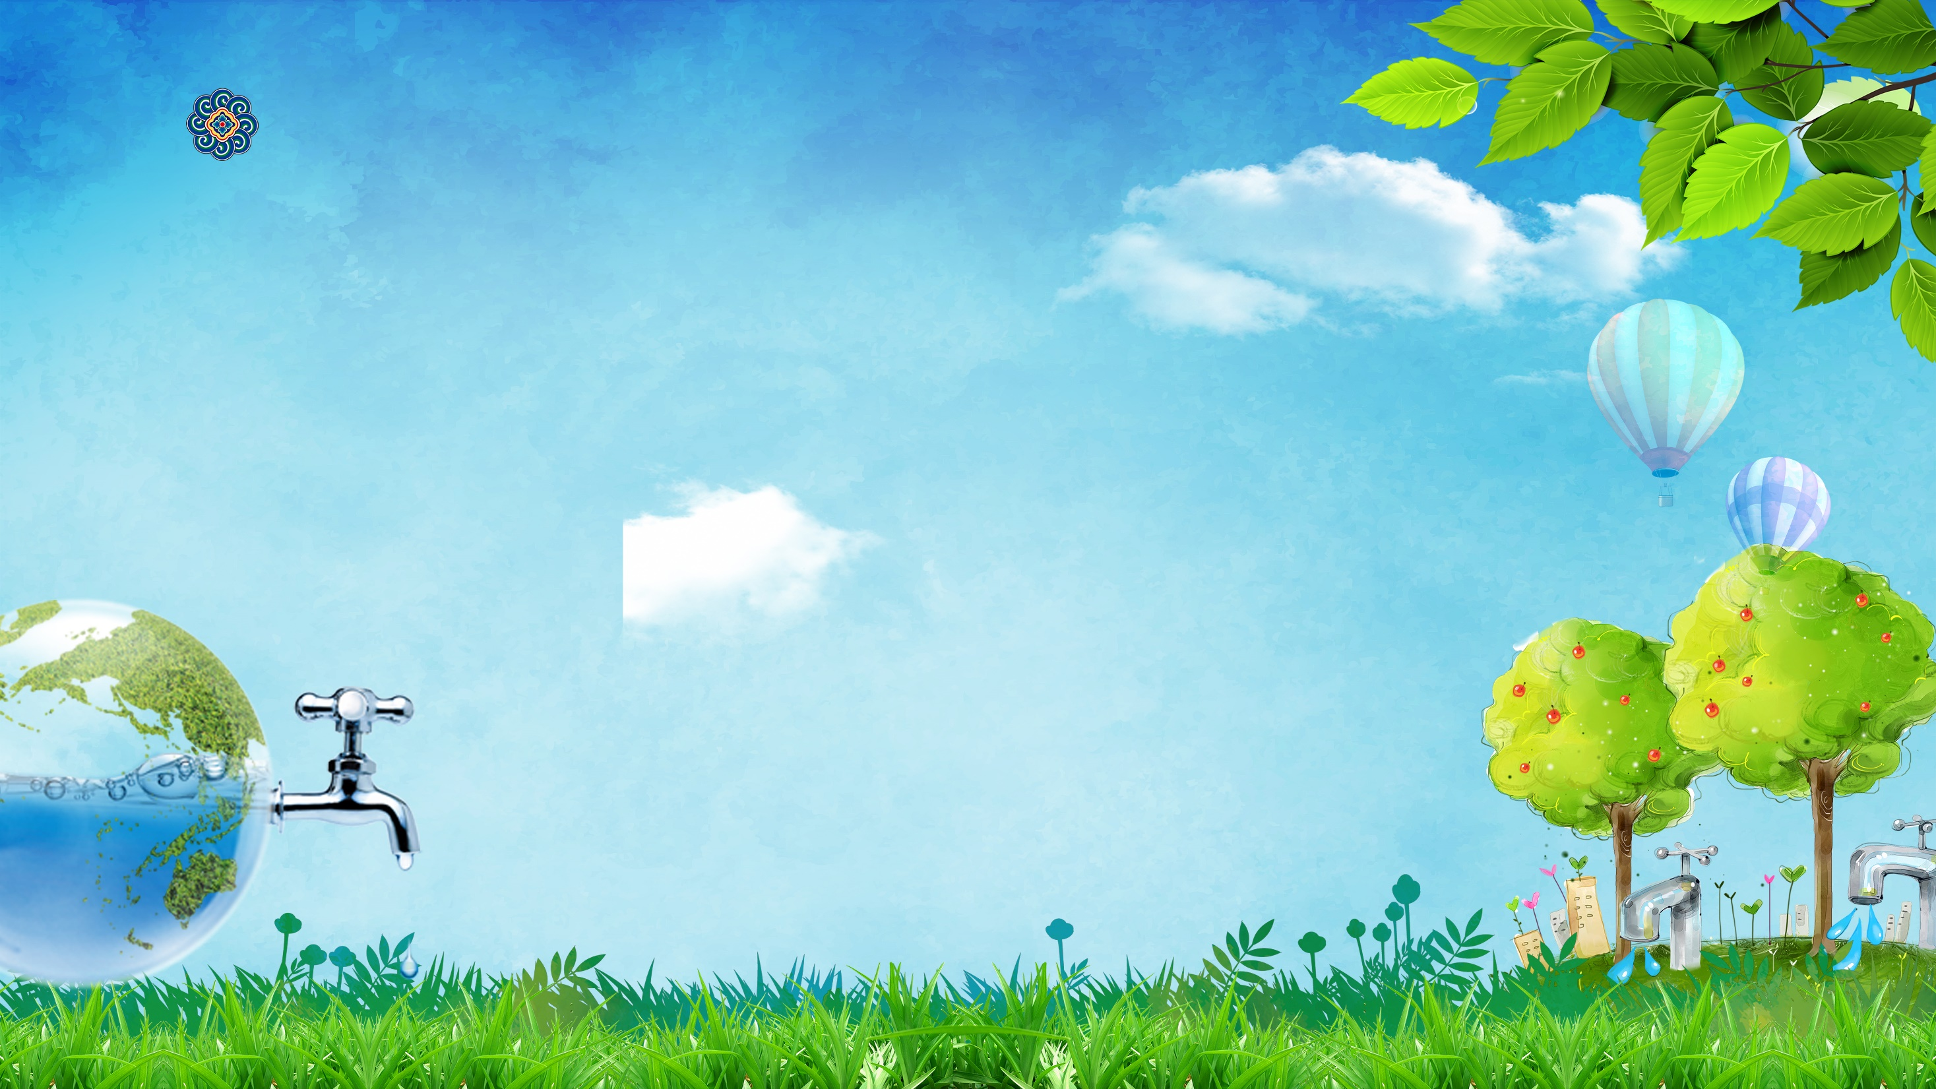





Khoa học
TIẾT KIỆM
NƯỚC
Notes:
MĂNG NON – TÀI LIỆU TIỂU HỌC
CHUYÊN GIÁO ÁN ĐIỆN TỬ THEO TUẦN KHỐI 4
BÀI THAO GIẢNG – ELEARNING
Nhóm chia sẻ tài liệu - Qùa tặng: Măng Non – Tài liệu Tiểu học
Page: Măng Non – Tài liệu Tiểu học
SĐT ZALO : 0382348780 - 0984848929

Slide 6
Yêu cầu cần đạt
1. Kiến thức
- Nêu được các việc nên làm và không nên làm để tiết kiệm nước.
- Biết được tại sao cần tiết kiệm nước
2. Kĩ năng
- Thực hành tiết kiệm nước tại lớp, gia đình, địa phương
3. Phẩm chất
- Có ý thức tiết kiệm nước.
4. Góp phần phát triển các năng lực:
- NL giải quyết vấn đề và sáng tạo, NL hợp tác.
* KNS: + Xác định giá trị bản thân trong việc tiết kiệm, tránh lãng phí nước
+ Đảm nhận trách nhiệm trong việc tiết kiệm, tránh lãng phí nước
+ Bình luận về việc sử dụng nước,(quan điểm khác nhau về tiết kiệm nước)
* GDBVMT: Bảo vệ, cách thức làm cho nước sạch, tiết kiệm nước; bảo vệ bầu không khí
* GDTKNL: HS biết những việc nên và không nên làm để tiết kiệm nước

Slide 7

Khám phá

Slide 8



Hoạt động 1
Những việc nên làm và không nên làm để tiết kiệm nước

Slide 9


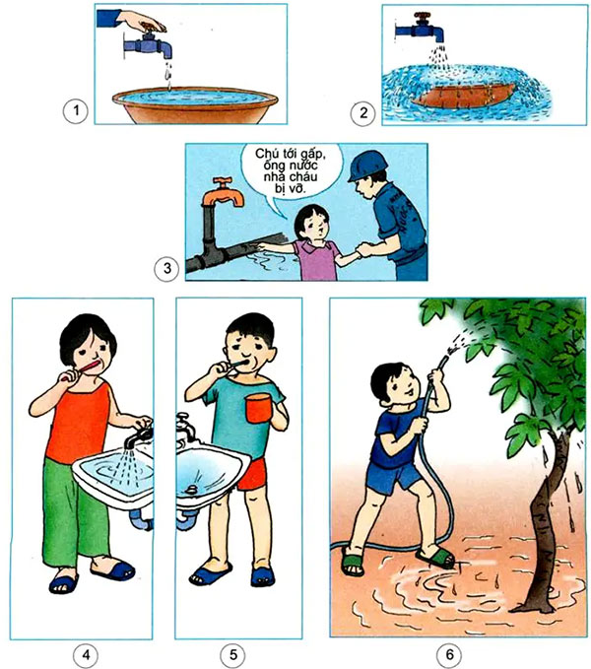
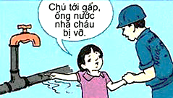
Quan sát các hình ảnh sau và cho biết:
Em nhìn thấy những gì trong hình?
Theo em việc làm đó nên làm hay không nên làm ? Vì sao?
1
2
3
4
5
6

Slide 10


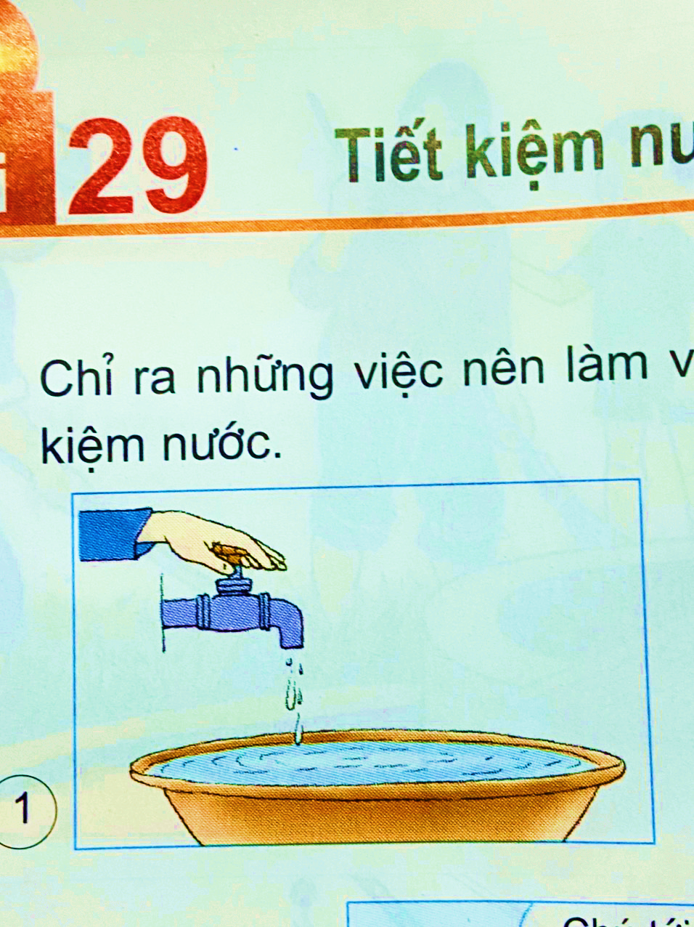


Em nhìn thấy những gì trong hình?
1
Khóa vòi nước khi nước đã chảy đầy chậu.
Việc này nên làm hay không nên làm? Vì sao?
Khóa vòi nước không để nước chảy tràn ra ngoài gây lãng phí nước.

Slide 11
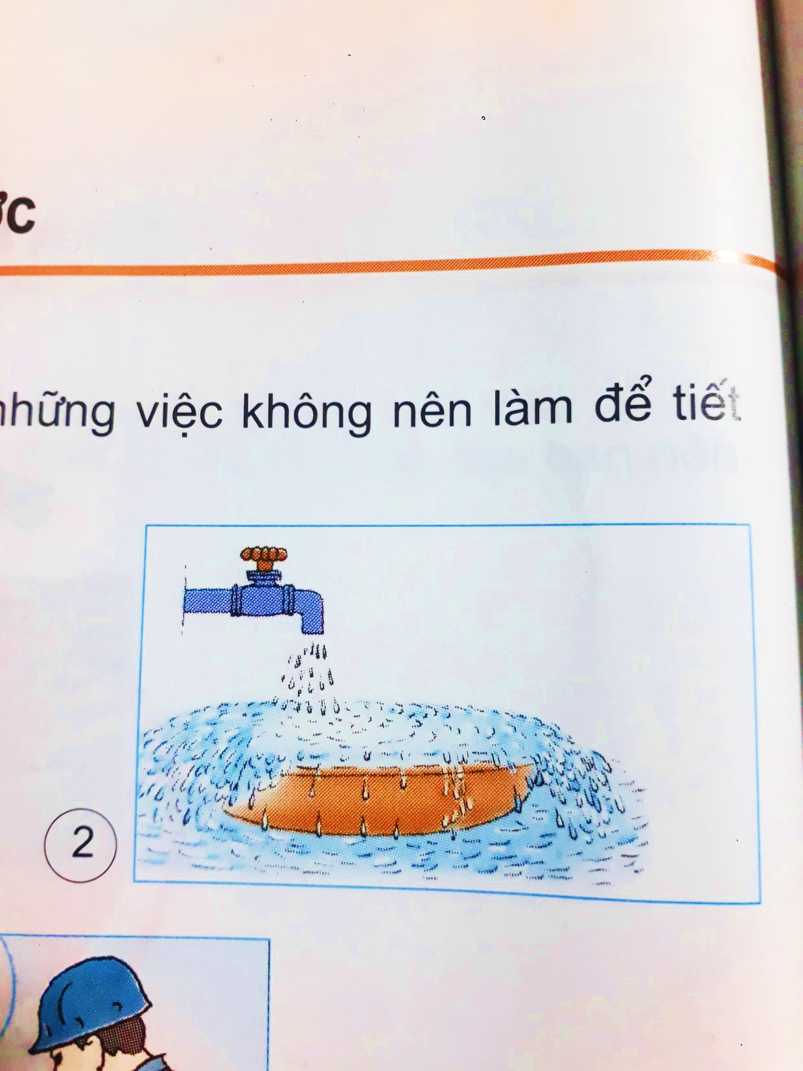
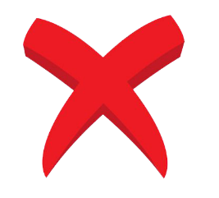
Em nhìn thấy những gì trong hình?
Nước chảy đầy chậu tràn ra ngoài.
2
Việc này nên làm hay không nên làm? Vì sao?
Nước chảy đầy chậu tràn ra ngoài, mà không khóa vòi là lãng phí nước.

Slide 12

Em nhìn thấy những gì trong hình?
Một bé gái gọi chú thợ đến sửa ống nước vì ống nước bị vỡ.
3
Việc này nên làm hay không nên làm? Vì sao?
Tránh không cho tạp chất bẩn lẫn vào nước sạch và không để nước chảy ra ngoài gây lãng phí nước.

Slide 13
Việc làm của bạn nhỏ trong bức tranh nào nên làm và việc làm của bạn nhỏ trong bức tranh nào không nên làm? Vì sao?
Bạn nữ vừa đánh răng, vừa xả nước gây lãng phí nước.
Bạn nam lấy nước vào cốc để đánh răng, rồi khóa vòi nước ngay. Việc làm này giúp tiết kiệm nước.

Slide 14
Em nhìn thấy những gì trong hình?
6
Bạn nam đang dùng vòi nước tưới lên ngọn cây, làm nước chảy lênh láng khắp mặt đất.
Việc này nên làm hay không nên làm? Vì sao?
Tưới lên ngọn cây là không cần thiết như vậy sẽ lãng phí nước. Cây chỉ cần tưới một ít xuống gốc là đủ.

Slide 15
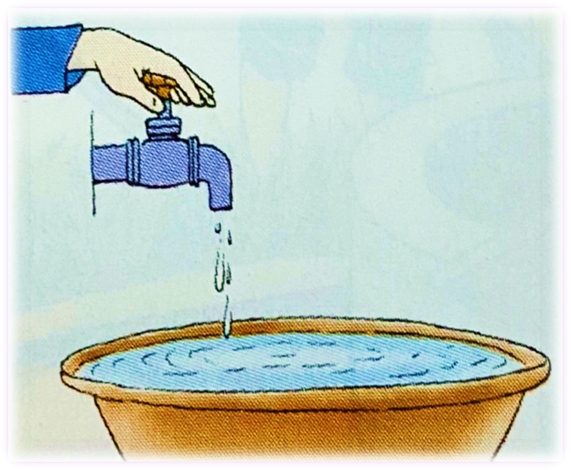
Những việc nên làm để tiết kiệm nước là:
1
Khóa vòi nước, không để nước chảy tràn.
3
Gọi thợ sửa ngay khi ống nước hỏng, bị rò rỉ.
5
Chỉ cần lấy nước đủ dùng khi đánh răng.

Slide 16
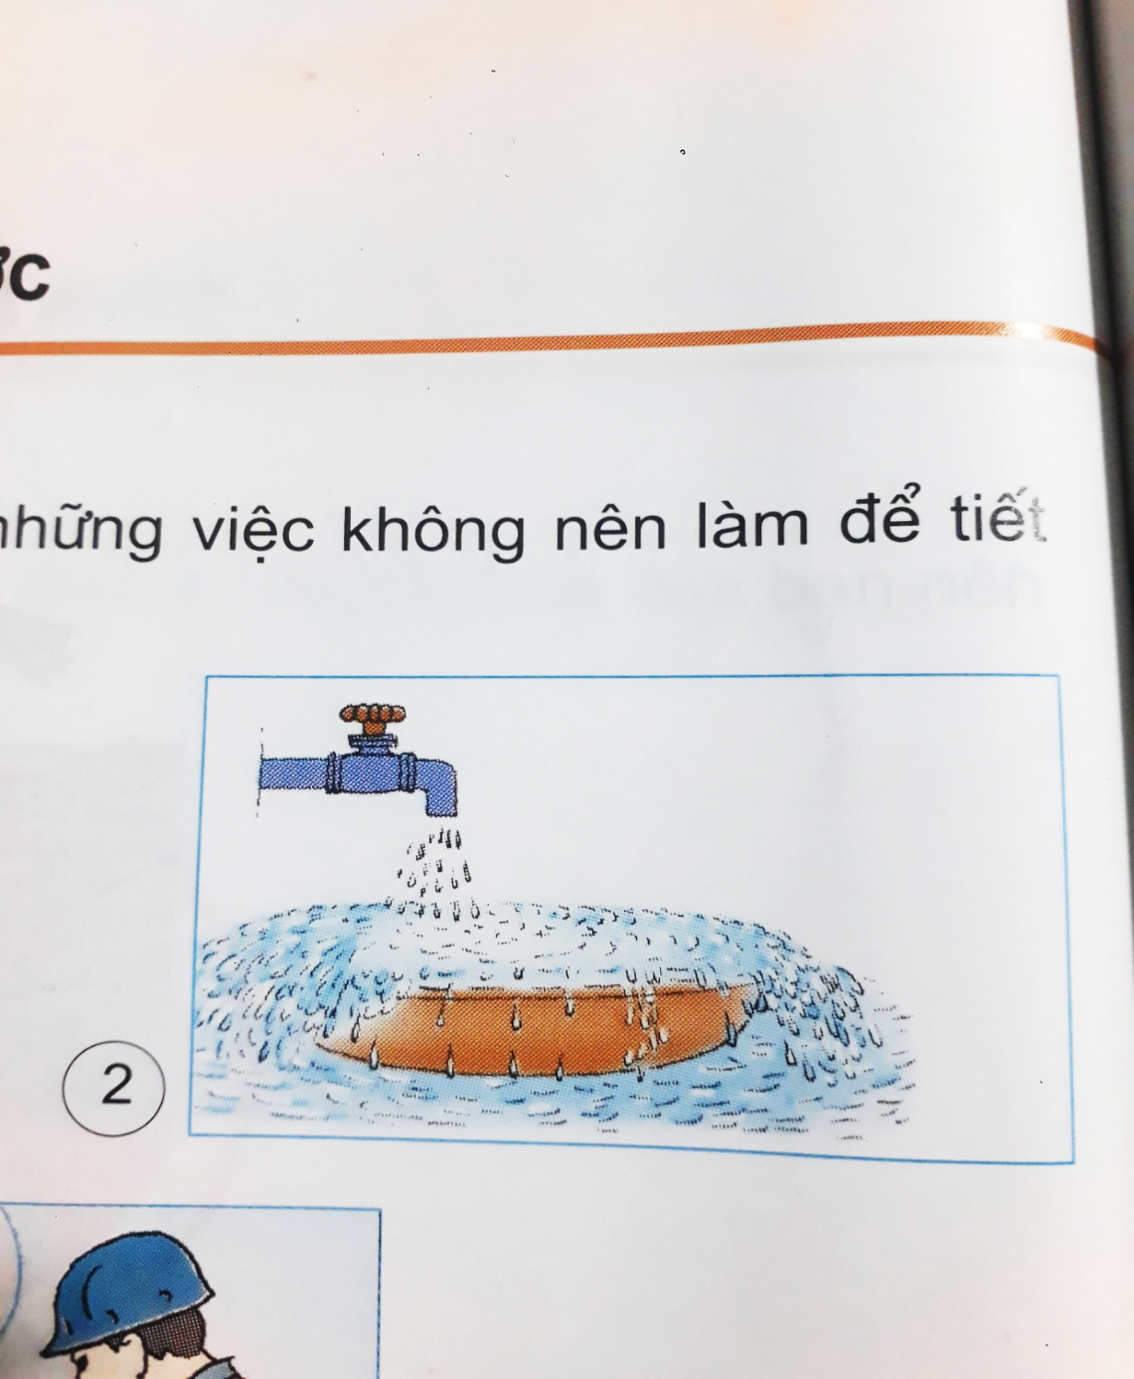
Những việc không nên làm để tiết kiệm nước là:
2
4
6
Để nước chảy tràn, không khóa vòi.
Vừa đánh răng, vừa xả nước
Tưới cây, để nước chảy tràn lan.

Slide 17

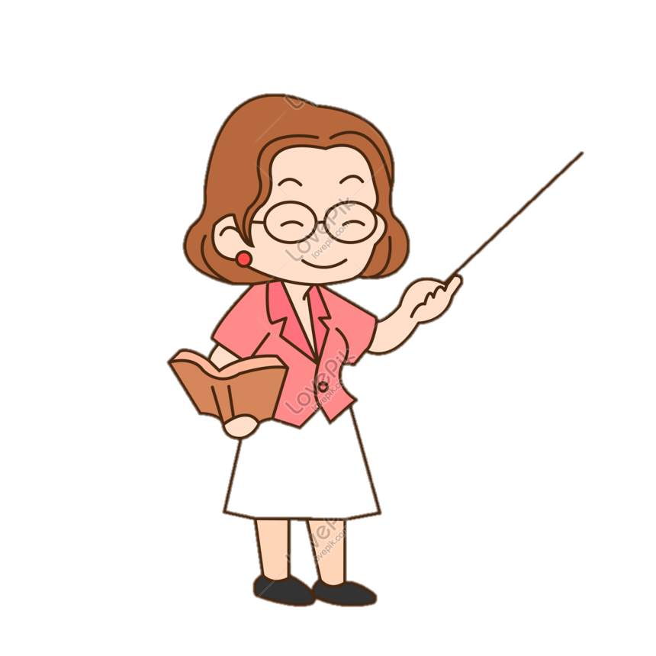
Nước sạch không phải tự nhiên mà có, chúng ta nên làm theo những việc làm đúng và phê phán những việc làm sai để tránh gây lãng phí nước.

Slide 18
Hoạt động 2
Tại sao chúng ta phải tiết kiệm nước ?

Slide 19


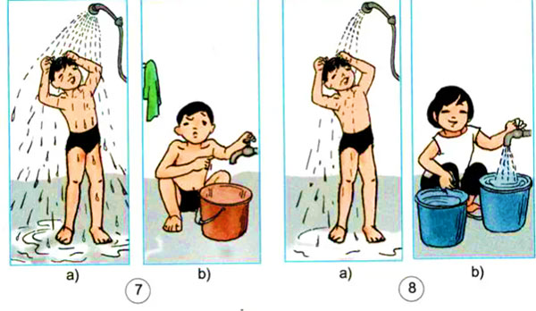

Quan sát và ghép từng cặp tranh cho phù hợp
Mỗi cặp tranh nói lên thông điệp gì?
GHÉP TRANH – ĐOÁN Ý
A
B
C
D

Slide 20
Quan sát và ghép từng cặp tranh cho phù hợp
Mỗi cặp tranh nói lên thông điệp gì?
Phải tiết kiệm nước để người khác có nước dùng.
GHÉP TRANH – ĐOÁN Ý
A
D
B
C

Slide 21
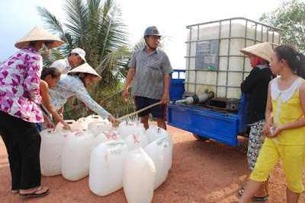
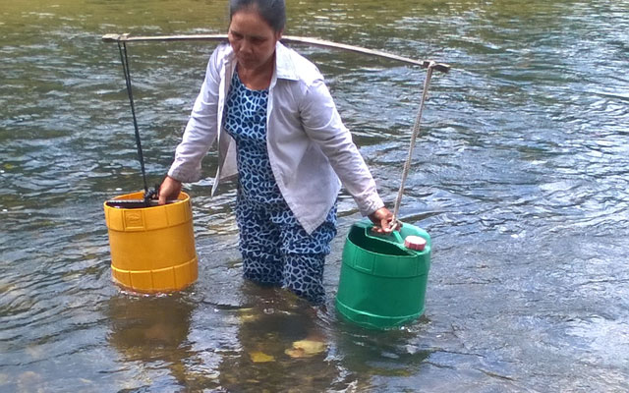
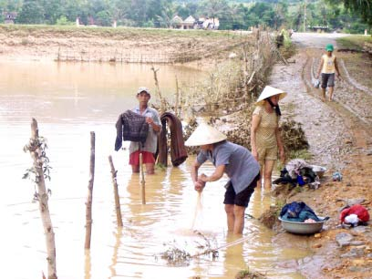
THIẾU NƯỚC SẠCH

Slide 22
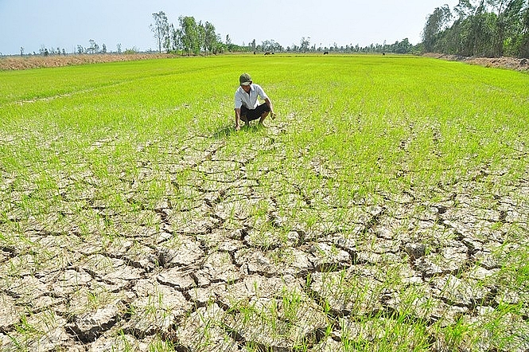
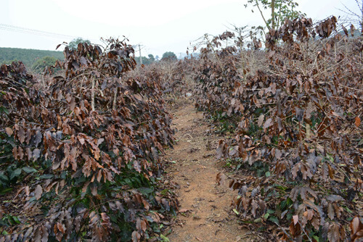
Hạn mặn ở ĐBSCL
Thiếu nước ở Tây Nguyên

Slide 23
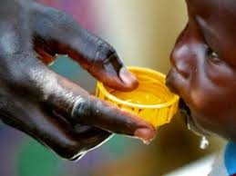
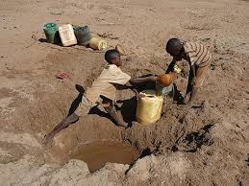
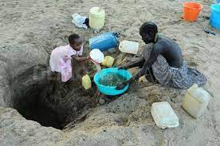
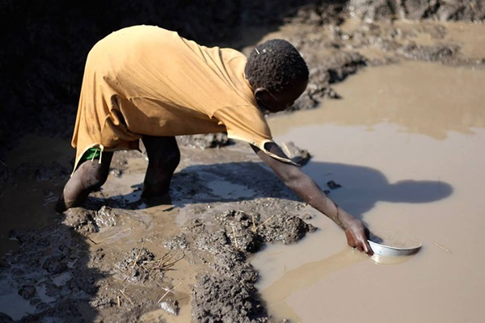
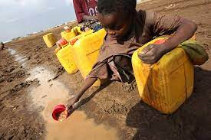
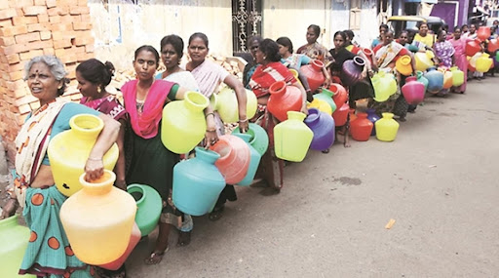
Thiếu nước ở Châu Phi

Slide 24
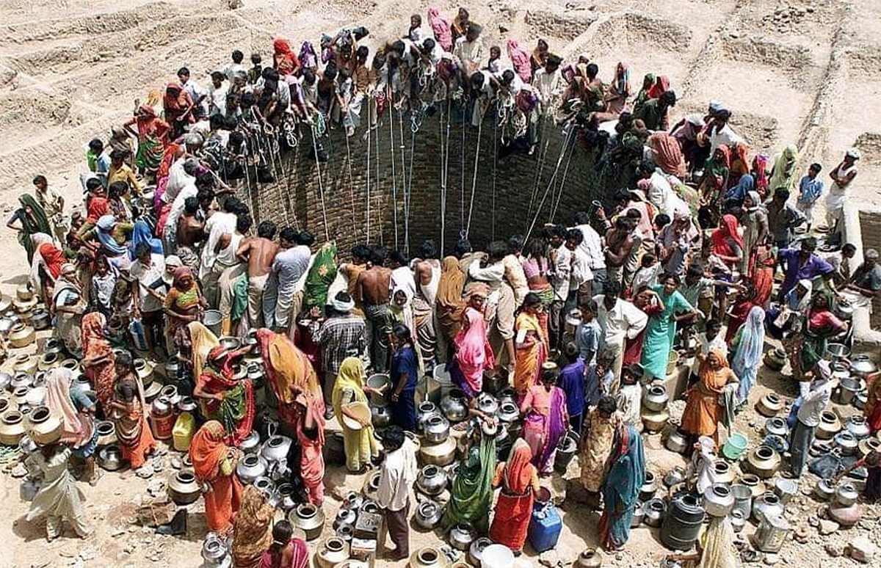
Tình trạng thiếu nước của một số nước trên thế giới

Slide 25
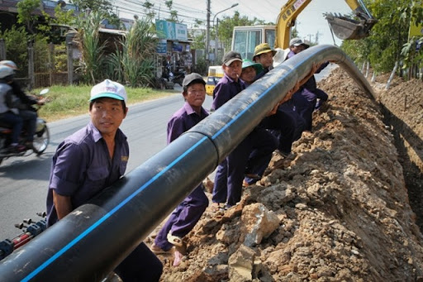
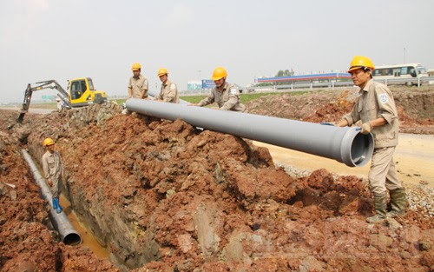
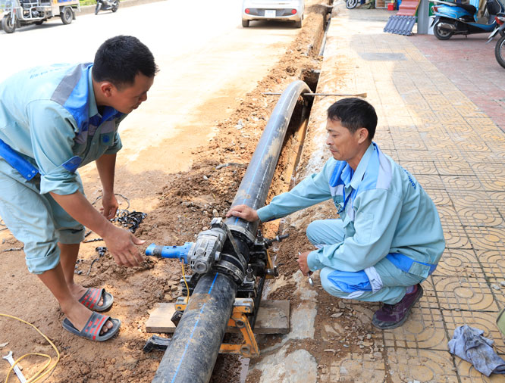
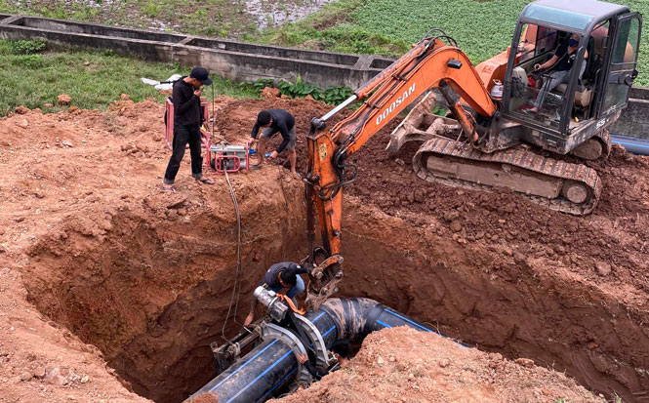
Những người công nhân đang miệt mài lắp đặt
hệ thống
dẫn nước sạch

Slide 26
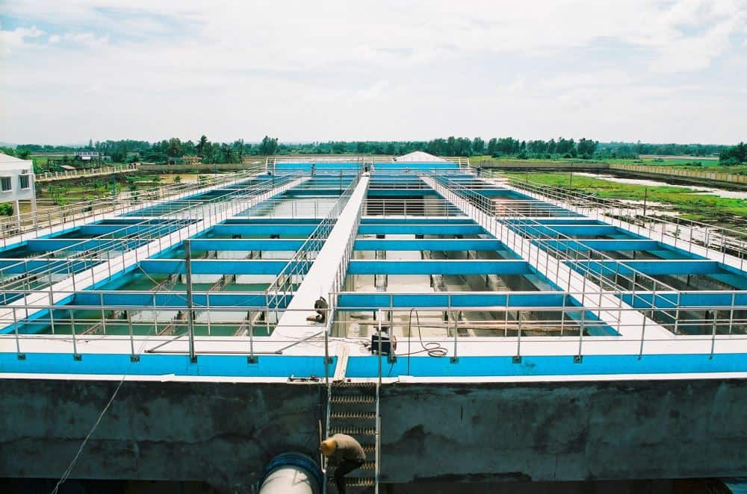
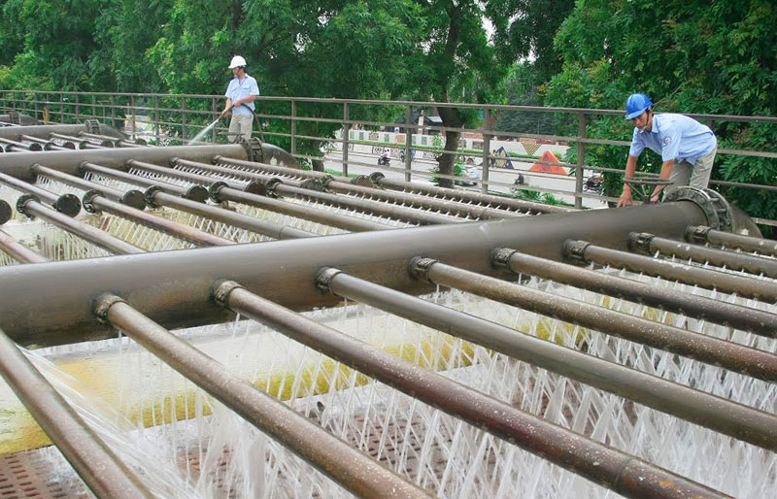
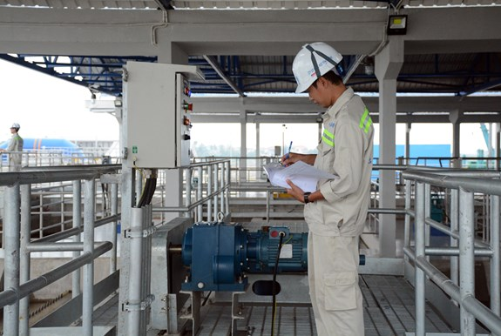
Hệ thống xử lí nước sạch

Slide 27
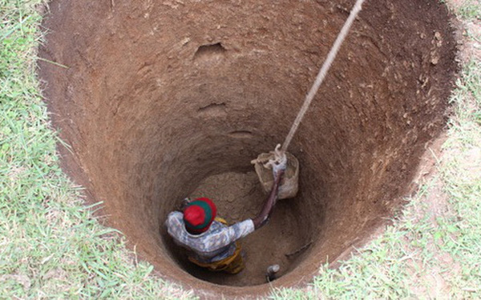
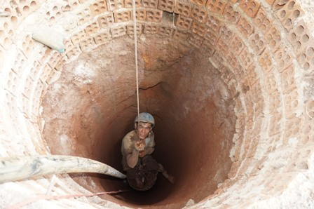
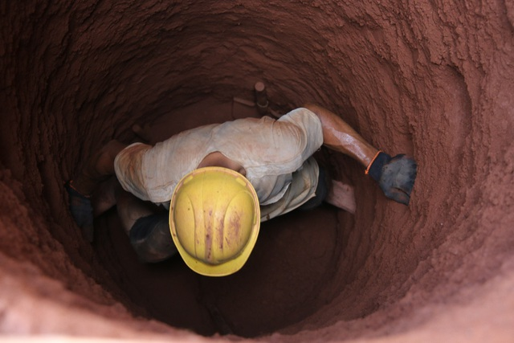
ĐÀO GIẾNG

Slide 28


Măng non
Măng non

Slide 29
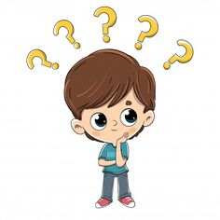
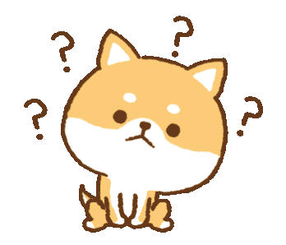
Vì sao phải tiết kiệm nước?
Phải mất nhiều công sức của nhiều người mới có
Nước sạch không phải tự nhiên mà có
Tiết kiệm nước là tiết kiệm tiền
Để người khác có nước dùng

Slide 30



Em caàn bieát
- Phải tốn nhiều công sức, tiền của mới có nước
sạch để dùng. Vì vậy không được lãng phí nước.
- Tiết kiệm nước là để dành tiền cho mình và cũng
là để có nước cho nhiều người khác được dùng.

Slide 31

BẢO VỆ VÀ TIẾT KIỆM NƯỚC
Là trách nhiệm của mỗi người
Ngày Nước Thế giới được tổ chức vào ngày 22 tháng 3 hàng năm.

Slide 32
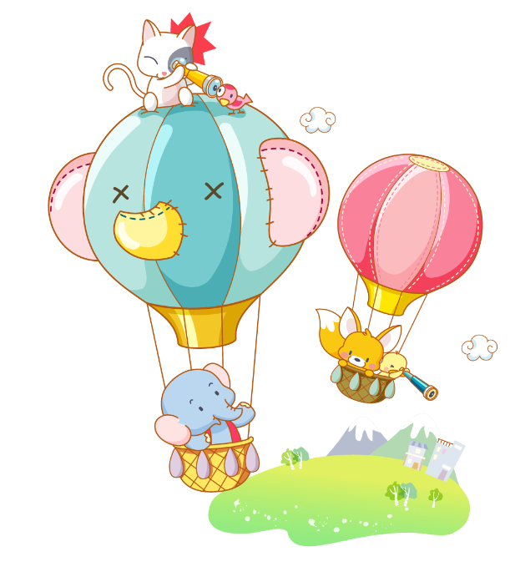


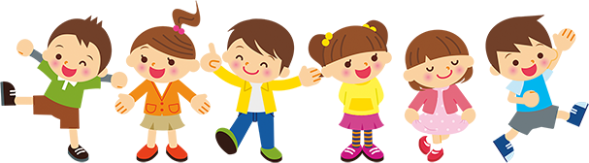
Dặn dò
Thực hành tiết kiệm nước và tuyên truyền mọi người cùng có ý thức tiết kiệm nước.
Chuẩn bị bài sau: “Làm thế nào để biết có không khí”

Slide 34

Những quà tặng tiếp theo sẽ được MĂNG NON cập nhật tại nhóm Măng Non – Tài liệu Tiểu học sau: https://www.facebook.com/groups/629898828017053
Mời thầy cô tham gia nhóm để chủ động cập nhật bài giảng điện tử lớp 4 và quà tặng hằng tuần mới nhất nhé!
MĂNG NON – TÀI LIỆU TIỂU HỌC
CHUYÊN GIÁO ÁN ĐIỆN TỬ THEO TUẦN KHỐI 4
BÀI THAO GIẢNG – ELEARNING
Nhóm chia sẻ tài liệu - Qùa tặng: Măng Non – Tài liệu Tiểu học
Page: Măng Non – Tài liệu Tiểu học
SĐT ZALO : 0382348780 - 0984848929

Slide 35


